Slide 1
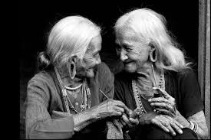
Ateliers Séniors
« Une grande vie mérite une grande attention. »

Slide 2
3 types d’ateliers proposés:
« Se souvenir des belles choses »
« Apprivoiser la douleur »
« Se réapproprier son corps »

Slide 3
Ateliers animés par Gilles Tchorowski
Praticien en hypnose ericksonienne
site: www.gtoujourslechoix.com
- Professeur d’éducation physique et sportive
spécialisé en danse contemporaine
- Animateur séniors en ateliers équilibre à la FFEPGV
fédération gymnastique volontaire

Slide 4
1
Se souvenir des belles choses

Slide 5
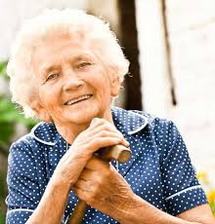
Utiliser les ressources
de chacun, afin de :
Revivre des souvenirs agréables,
source de bien être
Activer la mémoire : en reconstruisant l’information
Accéder à un état de détente, de
mieux être pour soi et son entourage

Slide 6
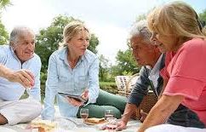
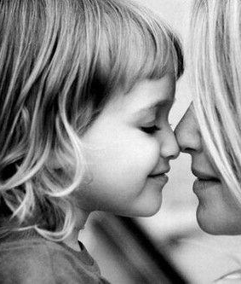
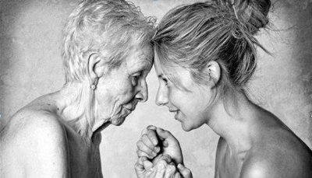
En groupe, ou
Individuellement,
faire appel à ses
souvenirs pour apaiser
son quotidien.
Grâce à des techniques de relaxation et d’hypnose

Slide 7
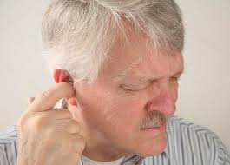
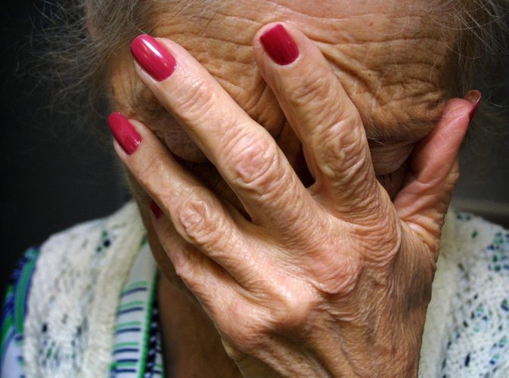
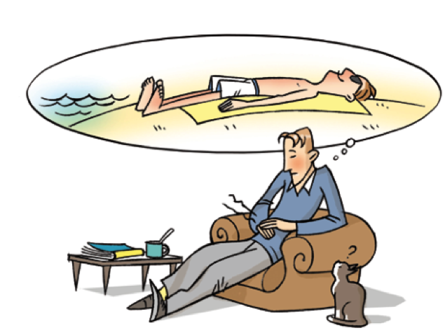
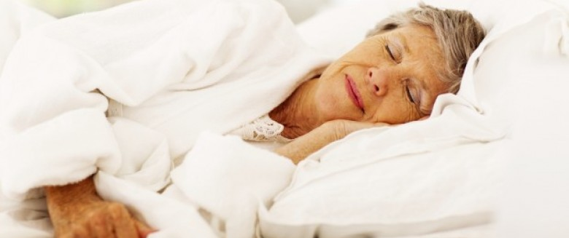
2
Apprendre à apprivoiser
la douleur

Slide 8
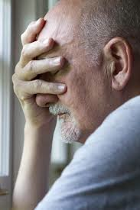
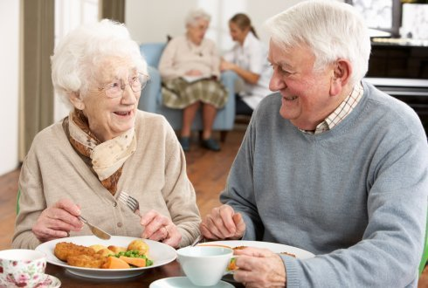
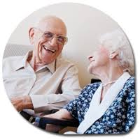
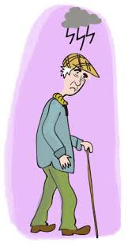
Atténuer la douleur physique et psychologique
Travailler sur la représentation de sa douleur pour la modifier,
Apprendre à mieux gérer ses émotions,
Se débarrasser de ses peurs, de ses angoisses.

Slide 9
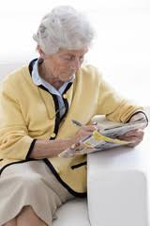
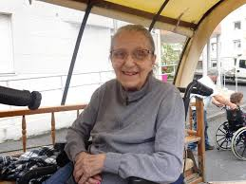
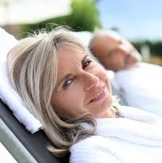
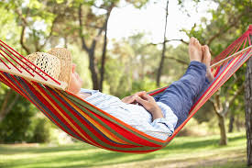
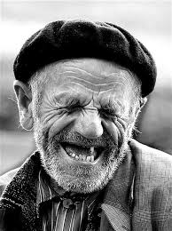
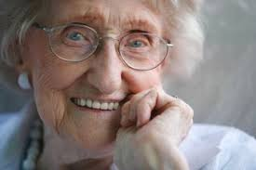
En groupe, ou
individuellement,
retrouver un peu de calme intérieur
Grâce à des techniques de thérapie brève

Slide 10
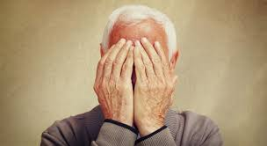
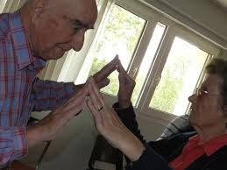
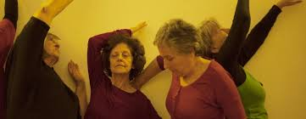
3
Se
reapproprier
Son corps
Et pouvoir exprimer
ses ressentis

Slide 11
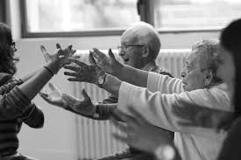
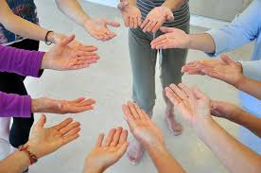
Echanger simplement, avec son corps
Découvrir et partager sa créativité
Retrouver le goût des autres et de soi-même, par la dynamique de groupe
Se sentir exister grâce à une pratique douce
d’expression corporelle

Slide 12
« Parce que l’âge ne doit pas
être une limite au bien-être. »
Pour toute information, contactez
Gilles Tchorowski au 07.82.335.635

